Slide 1
Brze komunikacijske mreže
Optimalni linearni prijemnik
Prof. dr. sc. Alen Bažant
Notes:
Predgovor
Ova je skripta prvenstveno namijenjena predmetu “Prijenos podataka”, predmetu specijalizacije profila “Telekomunikacije i informatika” (studijski program “Informacijska i komunikacijska tehnologija”) koji se predaje u trećem semestru diplomskog studija na Fakultetu elektrotehnike i računarstva u Zagrebu. U skripti su obrađeni osnovni pojmovi koji se koriste u transportu informacija telekomunikacijskim mrežama. Poseban je osvrt dan na digitalne komunikacijske sustave i model otvorenih komunikacijskih sustava, OSI RM. Unutar tog modela detaljno su obrađeni fizički sloj i sloj informacijskog linka. Takav pristup odgovara nazivu predmeta (Prijenos podataka) kojem je ova skripta i namijenjena.
Konvencije korištene u ovoj skripti:
prijevod termina na hrvatski (engleski termin)
većina stručnih naziva napisana je zajedno s izvornim nazivom na engleskom, pri čemu je hrvatski pojam masno otisnut, a engleski napisan u zagradi kurzivom;
značenje skraćenice na hrvatskom (skraćenica – značenje skraćenice na engleskom)
u ovoj je skripti većina skraćenica prevedena na hrvatski (masno otisnuto), a sama skraćenica je napisana velikim slovima u zagradi zajedno s izvornim engleskim značenjem pisanim kurzivom). Na mjestima gdje nisam smatrao potrebnim prevoditi skraćenicu ona je napisana samostalno (bez prijevoda), a odmah u zagradi do nje i značenje na engleskom:
skraćenica (značenje na engleskom).

Slide 2
Smetnje u PAM sustavima
šum – rješenje: usklađeni prijemni filtar
ISI – oblikovanje impulsa radi realizacije Nyquistova kanala/kriterija
  ove dvije smetnje se u praksi ne mogu promatrati odvojeno
  one djeluju zajedno
jedan pristup je realizacija prijemnika kao ekvilizatora koji forsira prolaske kroz nulu
  engl. zero-forcing equalizer (skr. ZFE)
  iza njega slijedi sklop za odlučivanje
  cilj: „prisiliti” ISI na vrijednost nula u svim trenucima uzorkovanja t = kT, osim za k = 0
Optimalni linearni prijemnik
Listopad 2021.

Slide 3
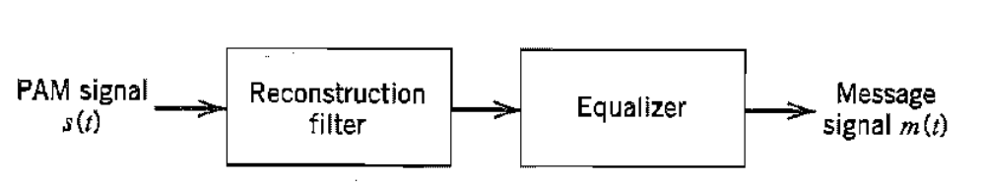
Zero-forcing Equalizer
važan preduvjet za dobro funkcioniranje ZFE-a je da je w(t) = 0
ZFE ima jednostavan dizajn jer zanemaruje šum
mana: pojačava šum
signal poruke čiji je spektar M(f) propuštamo kroz niskopropusni filtar H(f)
Optimalni linearni prijemnik
Listopad 2021.

Slide 4
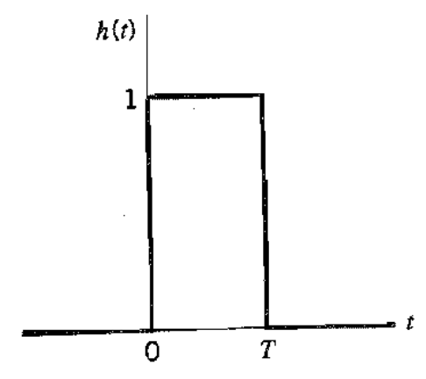
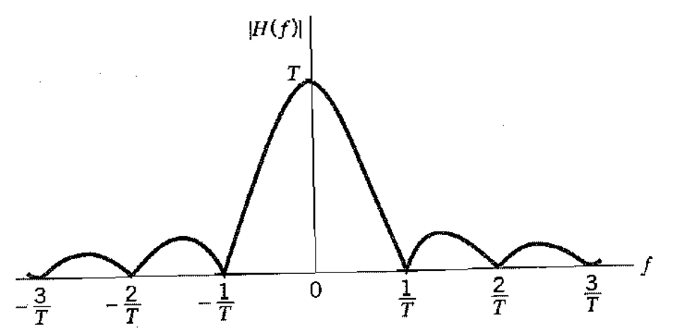
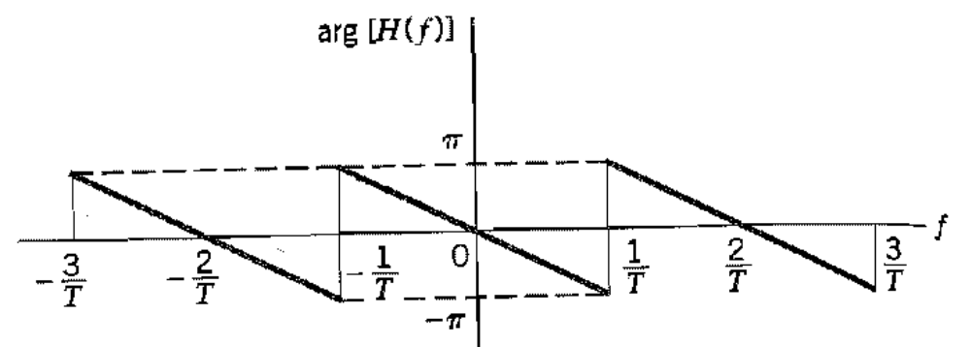
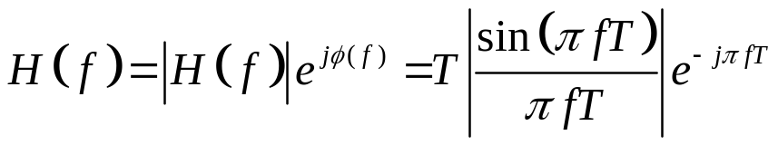
Zero-forcing Equalizer (2)
Fourierova transformacija impulsa h(t)
Optimalni linearni prijemnik
Listopad 2021.

Slide 5
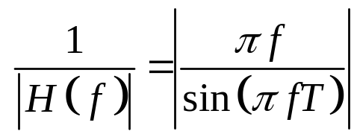
Zero-forcing Equalizer (3)
ekvilizator smanjuje gubitak snage prouzročen filtrom za rekonstrukciju
idealan odziv ekvilizatora
za omjer T/T_{u} ≤ 0,1 distorzija amplitude manja je od 0,5 % - ekvilizacija nepotrebna
  distorziju amplitude izazivaju pravokutni impulsi h(t) koji predstavljaju uzorke izvornog signala
  njihova vrijednost nije identična vrijednosti izvornog signala m(t) za cijelo vrijeme T
Optimalni linearni prijemnik
Listopad 2021.

Slide 6
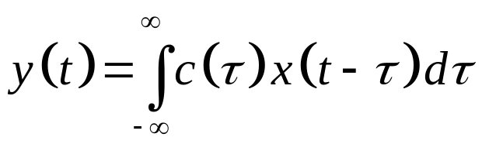
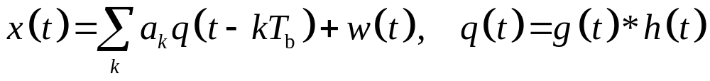
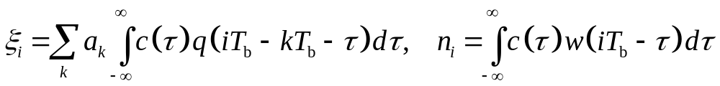
MSE kriterij
srednja kvadratna pogreška,
  engl. mean-square error
  bolji pristup od ZFE-a
u prijemniku PAM sustava vrijedi
izlaz iz kanala, signal x(t) je
kao uvrstimo izraz za x(t) u izraz za y(t) i promatramo y(iT_{b}), tada vrijedi y(iT_{b}) = ξ_{i} + n_{i}
Optimalni linearni prijemnik
Listopad 2021.

Slide 7
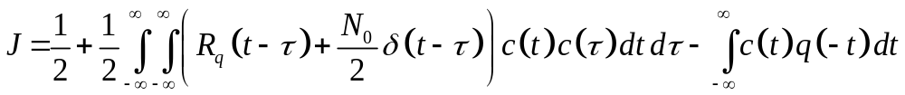
MSE kriterij (2)
uvjet za savršen rad prijemnika je da vrijedi y(iT_{b}) = a_{i}
  a_{i} je i–ti simbol koji se prenosi sustavom
odstupanje od tog uvjeta proizvodi pogrešku: e_{i} = y(iT_{b}) – a_{i} = ξ_{i} + n_{i} – a_{i}
definicija srednje kvadratne pogreške
nakon proračuna svih šest članova zbroja
Optimalni linearni prijemnik
Listopad 2021.

Slide 8
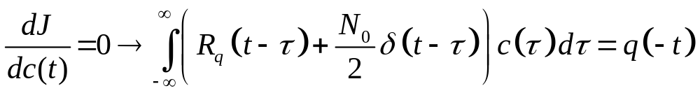
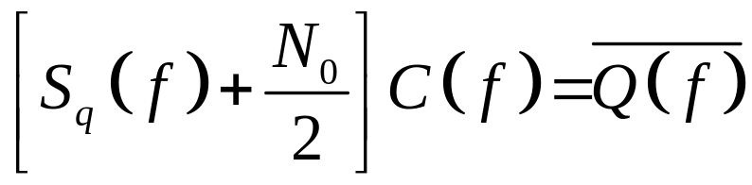
MMSE ekvilizator
deriviramo funkciju J po c(t)
to je izraz za određivanje impulsnog odziva ekvilajzera, c(t), u skladu s MSE kriterijem
  tako kreiran evilajzer naziva se ekvilajzer s minimalnom srednjom kvadratnom pogreškom
  engl. minimum-mean square error (skr. mmse)
Fourierova tranformacija gornjeg izraza daje:
Optimalni linearni prijemnik
Listopad 2021.

Slide 9
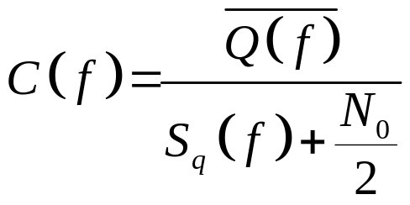
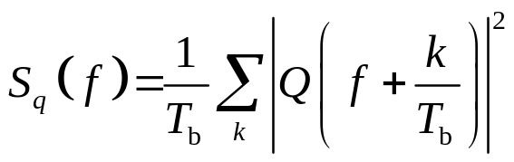
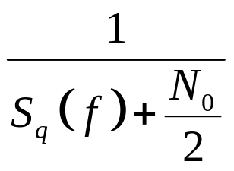
MMSE ekvilizator (2)
prijenosna funkcija prijemnog filtra
spektralna gustoća snage slijeda {q(kT_{b})}
znači, C(f) je periodična funkcija perioda 1/T_{b}
izraz za C(f) sugerira da se OLP sastoji od dvije komponente u kaskadi
  usklađeni filtar, impulsni odziv q(-t)
  transverzalni ekvilizator, frekvencijski odziv
Optimalni linearni prijemnik
Listopad 2021.

Slide 10
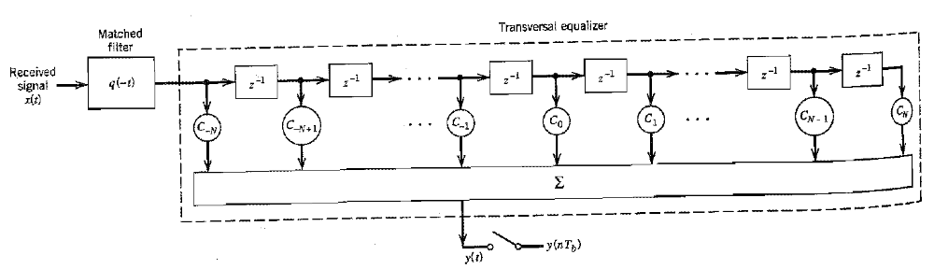
Optimalni linearni prijemnik (OLP)
  element z⁻¹ uvodi kašnjenje u trajanju T_{b} [s]
u laboratoriju je jednostavno odrediti koeficijente c_{k}, -N < k < N
  u stvarnosti kanal je vremenski promjenjiv
  mijenjaju se linkovi kroz koje se uspostavlja veza
  rješenje: adaptivna ekvilizacija
Optimalni linearni prijemnik
Listopad 2021.

Slide 11
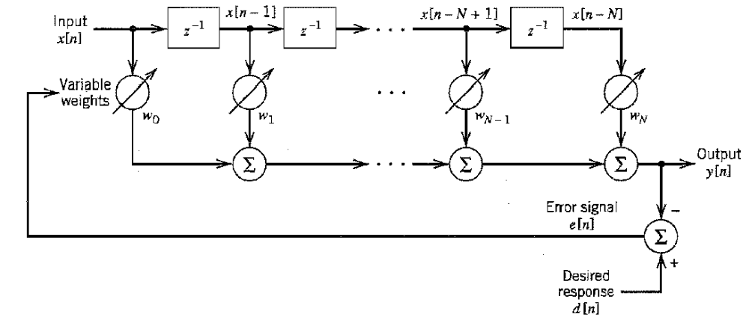
Adaptivna ekvilizacija
  ovaj ekvilizator obavlja i funkciju usklađenog filtra
  željeni odziv d[n] je pseudoslučajni slijed (PSS)
    jedan se generira u predajniku i šalje kanalom
    drugi se sinkrono generira u prijemniku
    kad je trenirajući proces gotov, PSS se isključuje
Optimalni linearni prijemnik
Listopad 2021.

Slide 12
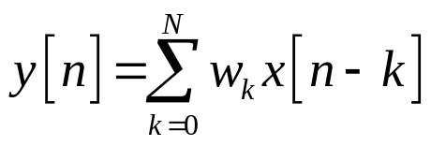
Algoritam LMS
neka je x[n] = x(nT), y[n] = y(nT)
odziv ekvilizatora je konvolucijski zbroj
koristimo kriterij mmse
neka su
  d[n] – željeni odziv
  e[n] – signal pogreške
  e[n] = d[n] – y[n]
kad se LMS primijeni na adaptivnu ekvilizaciju, signal pogreške utječe na prilagodbu težina (koeficijenata) ekvilizatora
Optimalni linearni prijemnik
Listopad 2021.

Slide 13
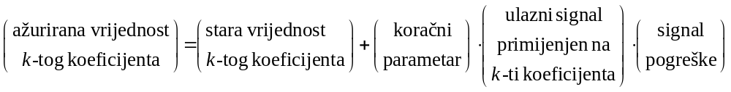
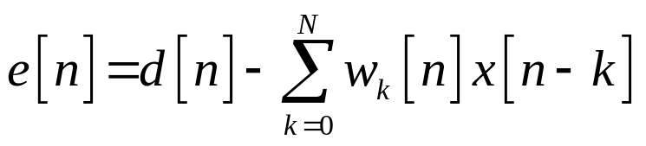
Algoritam LMS (2)
formulacija LMS-a za adaptivnu ekvilizaciju
  neka je μ koračni (engl. step-size) parametar
  ulazni signal koji dolazi na k-ti koeficijent u trenutku n je x[n – k]
  neka je stara vrijednost k-tog koeficijenta u trenutku n označena kao w_{k}[n]
tada je ažurirana vrijednost tog koeficijenta w_{k}[n + 1] = w_{k}[n] + μx[n – k]e[n], k = 0, 1, ..., N
  pri čemu je
Optimalni linearni prijemnik
Listopad 2021.

Slide 14
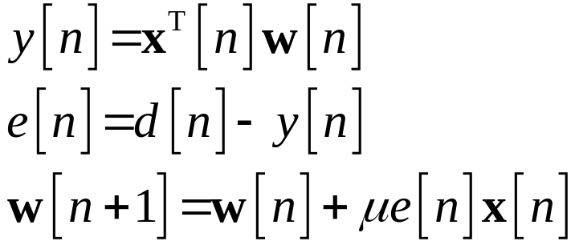
Algoritam LMS (3)
u matričnom obliku
  x[n] = [x[n], x[n – 1] ..., x[n – N]]^{T}
    T je oznaka za transpoziciju matrice (vektora)
  w[n] = [w₀[n], w₁[n] ..., w_{N}[n]]^{T}
sada vrijedi: y[n]=x^{T}[n]w[n]
  skalarni umnožak vektora
LMS po koracima
  1. inicijalizacija: w[1] = 0
    odgovara trenutku t = T
  2. za n = 1, 2, ... izračunaj
  3. nastavi proračun do stabilnog stanja
    engl. steady state – MSE ekvilizatora postaje konstantna
Optimalni linearni prijemnik
Listopad 2021.

Slide 15
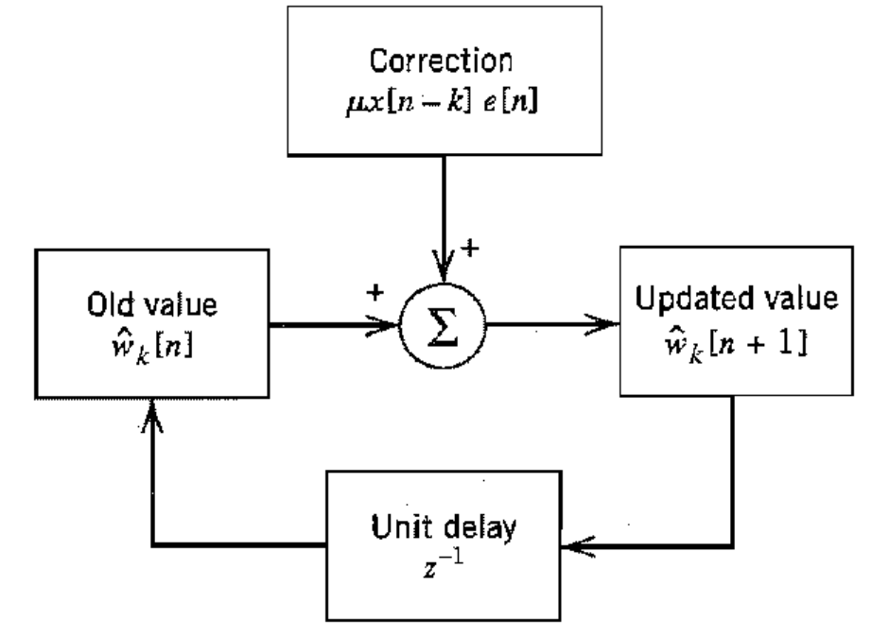
Blok dijagram algoritma LMS za k-ti koeficijent
odabir koračnog parametra
  0 < μ < 2/λ_{max}
    je najveća vlastita vrijednost autokorelacijske matrice R_{x}
Optimalni linearni prijemnik
Listopad 2021.

Slide 16
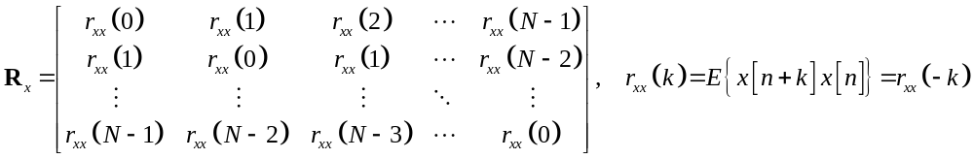

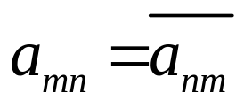
Autokorelacijska matrica
imamo signal x = {x[0], x[1], ..., x[N – 1]}
  neka je signal stacionaran slučajan slijed sa srednjom vrijednošću nula
  tada je njegova autokorelacijska matrica dana kao
  R_{x} je Hermitska i Toeplitzova matrica
  Hermitska matrica A^{H}
    ako ima dimenziju k×k vrijedi
autokorelacijski slijed
Optimalni linearni prijemnik
Listopad 2021.

Slide 17
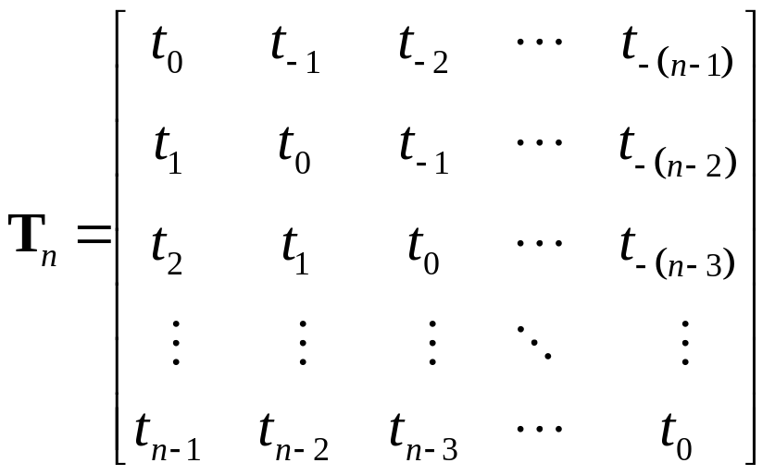
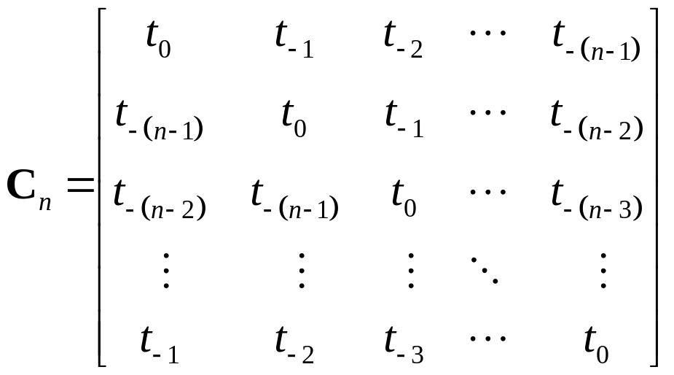
Autokorelacijska matrica (2)
Toeplitzova matrica
  matrica dimenzije n×n
  T_{n} = [t_{k,j}; k, j = 0, 1, ..., n – 1] i
  vrijedi t_{k,j} = t_{k-j}
  i ima oblik
poseban oblik Toeplitzove matrice
cirkulirajuća matrica
Optimalni linearni prijemnik
Listopad 2021.

Slide 18
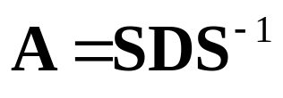
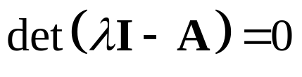

Autokorelacijska matrica (3)
ako za matricu A možemo napisati da je
  tada je to njena spektralna dekompozicija i
  S je matrica svojstvenih vektora
    stupci te matrice su svojstveni vektori od A
  D je dijagonalizirana matrica svojstvenih vrijednosti
  svojstvene vrijednosti dobivamo iz izraza
  svojstvene vektore dobivamo iz izraza
Optimalni linearni prijemnik
Listopad 2021.

Slide 19
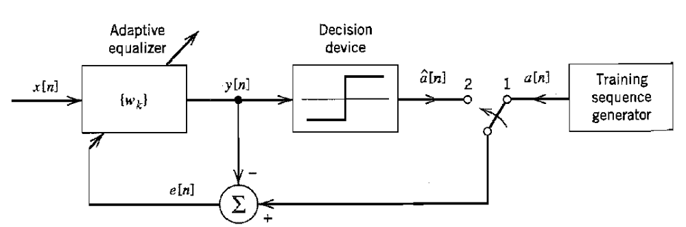
Način rada ekvilizatora
dva načina rada
  treniranje
  odlučivanje
  za vrijeme treniranja ekvilizatora predajnik šalje PSS, a njegovu sinkronu verziju generira i generator u prijemniku
    engl. training mode
    važno je paziti na vremenski pomak koji je jednak kašnjenju prijenosa signala
    koeficijenti ekvilizatora se prilagode korištenjem algoritma LMS
Optimalni linearni prijemnik
Listopad 2021.

Slide 20
Način rada ekvilizatora (2)
nakon treniranja ekvilizator ulazi u drugi način rada: odlučivanje
  engl. decision deirected mode
  odluke koje donosi prijemnik imaju visoku točnost
  ekvilizator pri odlučivanju može pratiti spore promjene obilježja kanala
  što je veći μ to ekvilizator brže može pratiti promjene ulaznog signala
    mana: veći μ može dovesti do velike srednje kvadratne pogreške koja nije prihvatljiva
    engl. excess mean-square error – koliko smo iznad J_{min} koja se javlja kad su koeficijenti optimalno podešeni
Optimalni linearni prijemnik
Listopad 2021.

Slide 21
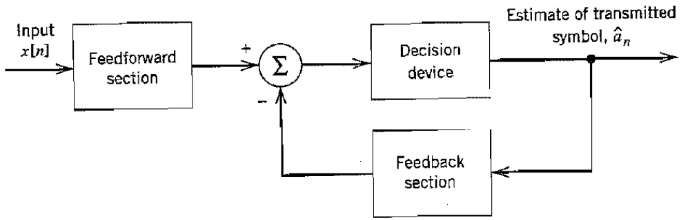
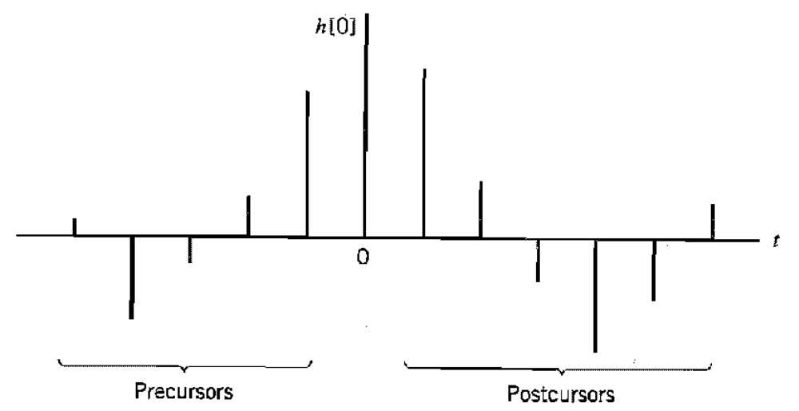
Ekvilizator DFE
  engl. Decision-Feedback Equilization
odziv y[n] kanala impulsnog odziva h[n] na pobudu signalom x[n], bez šuma dan je kao
obje sekcije filtra su transverzalni filtri
odluke donijete na temelju prethodnih uzoraka (k < 0) koriste se na narednim uzorcima (k > 0)
Optimalni linearni prijemnik
Listopad 2021.

Slide 22
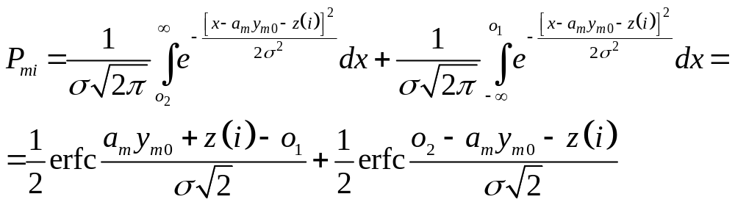
Vjerojatnost pogreške simbola u prisustvu ISI
P_{mi} – vjerojatnost pogrešnog prijema m-tog simbola za i-ti slijed od k simbola
  m = 1, 2, ..., M - M-narni prijenos
  P_{mi} = P[a_{m}y_{m0} + z(i) + n(t) > o₂] +
  + P[a_{m}y_{m0} + z(i) + n(t) < o₁]
    z(i) – iznos ISI-a kojeg proizvodi i-ti slijed od k simbola
    o₁ i o₂ su pragovi odluke korišteni na m-tom simbolu
Optimalni linearni prijemnik
Listopad 2021.

Slide 23
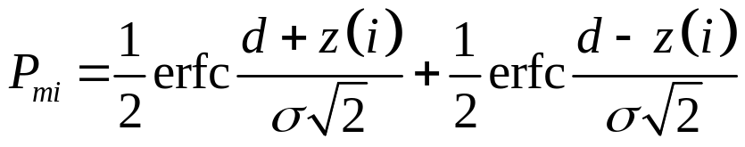
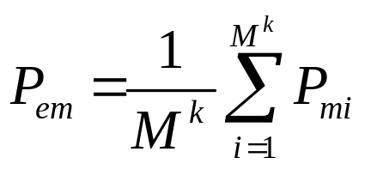
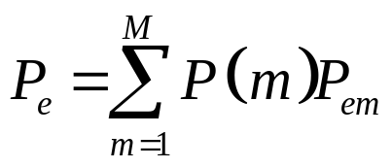
Vjerojatnost pogreške simbola u prisustvu ISI (2)
neka je prijenos binarni
y_{m0} = d [V], a_{m} ∈ {-1, 1}
općenito, ako su pragovi odluke odmaknuti od amym0 za ±d tada također vrijedi gornji izraz pa je
P_{em} je srednja vjerojatnost pogreške na m-tom simbolu
konačno:
Optimalni linearni prijemnik
Listopad 2021.

Slide 24
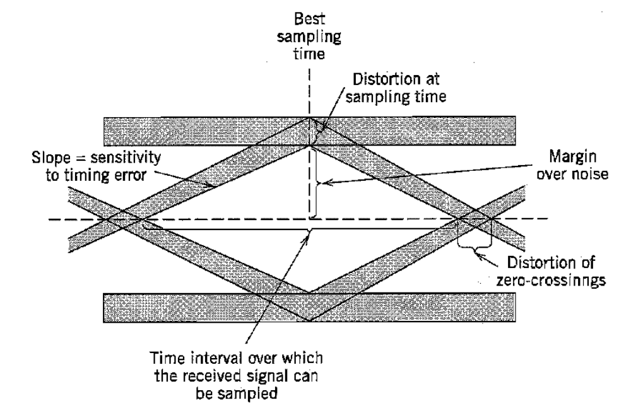
Dijagram otvora oka
praktična mjera za ISI
Optimalni linearni prijemnik
Listopad 2021.

Slide 25
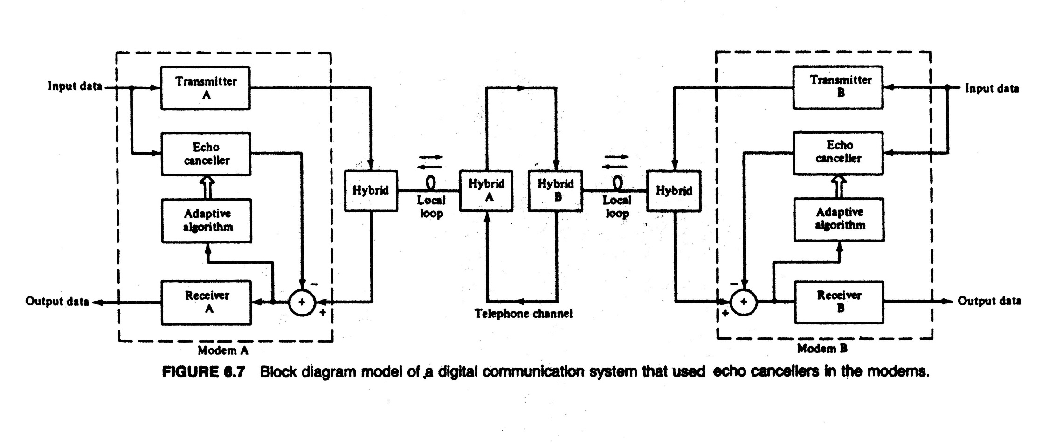
Druge primjene adaptivnih algoritama
poništavanje odjeka
  engl. echo cancellation
Optimalni linearni prijemnik
Listopad 2021.

Slide 26
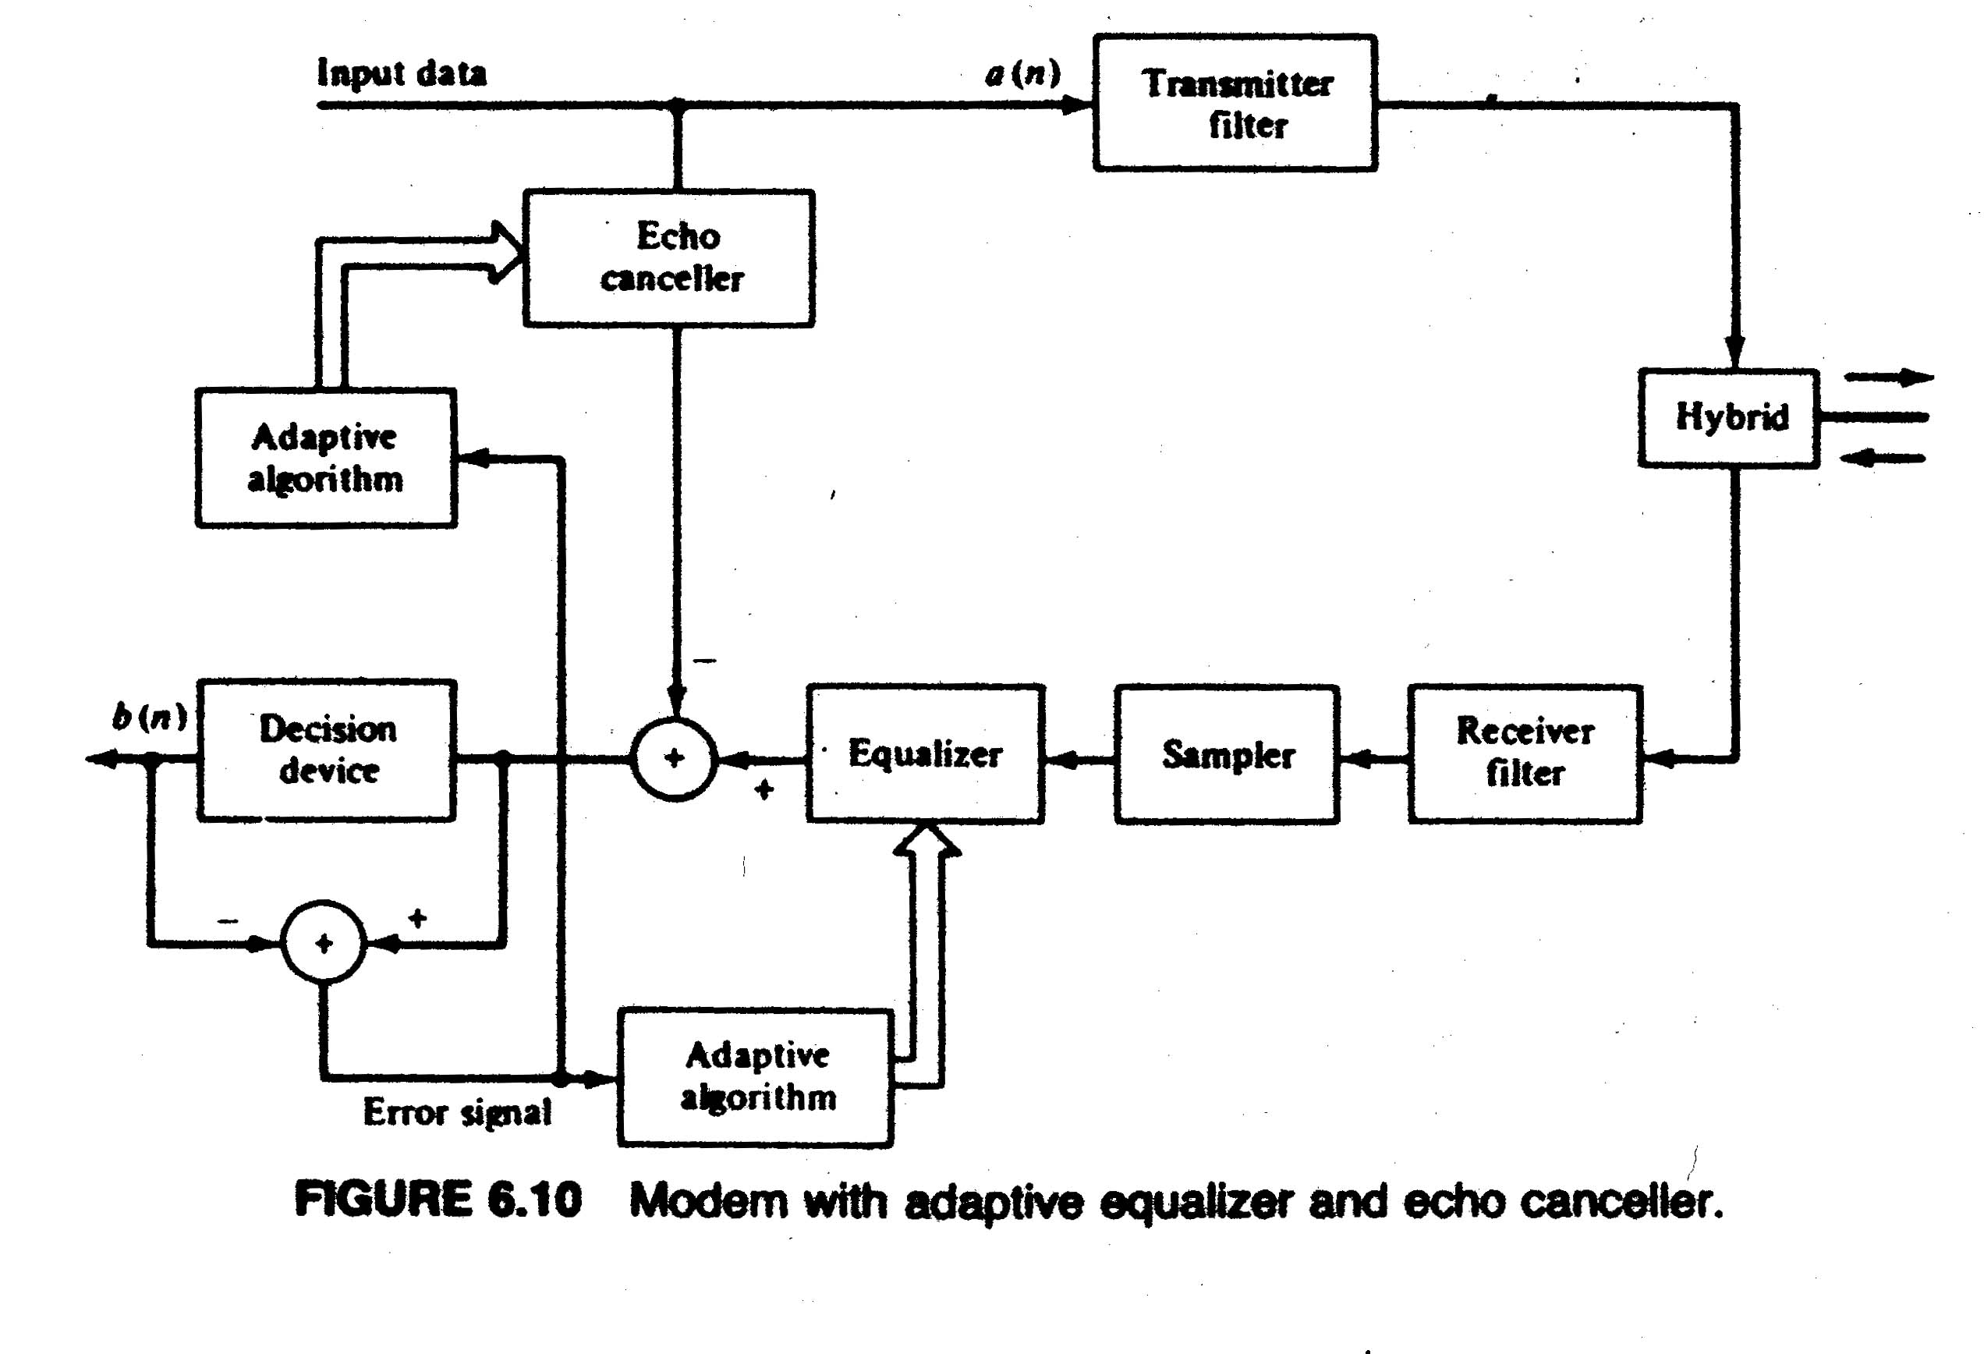
Shema modema
modem s adaptivnim ekvilizatorom i poništavanjem odjeka – sve funkcije obavlja jedan DSP
Optimalni linearni prijemnik
Listopad 2021.

